Slide 1









Slide 2

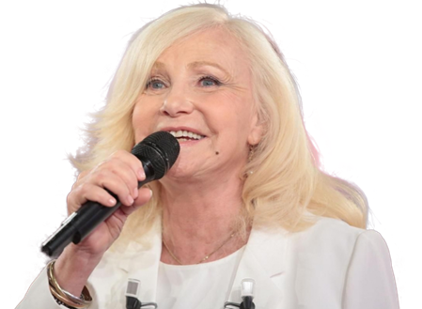
01 -Michele Torr - Rentrer sur scène (En public)
02 - A mon père (En public)
03 - Chanter (En public)
04 - Charlotte (En public)
05 - Je m'appelle Michèle (En public)
06 - J'en appelle à la tendresse (En public)
07 - La prière Sévillane (En public)
08 - Les mots pour te dire (En public)
09 - L'hymne à l'amour (En public)
10 - Lui (En public)
11 - Ma première chanson (En public)
12 - Profession artiste (En public)
13 - Sortir ensemble (En public)
14 - Une petite française (En public)
15 - Vivre dans l'instant (En public)

Slide 3








